Slide 1
Загальна характеристика цивільного права
ГРИЦЕНКО ГАЛИНА ГРИГОРІВНА
К.ю.н., доцент кафедри цивільного, господарського і фінансового права

Slide 2
ПЛАН
1. Поняття цивільного права. Відносини, що регулюються цивільним правом (предмет).
2. Метод.
3. Принципи цивільного права.
4. Функції цивільного права.
5. Цивільне право як приватне право.
6. Система цивільного права.

Slide 3
Предмет – це те, що регулює цивільне право, тобто ті суспільні відносини, які регулюються нормами цивільного права.
Метод – це те, як цивільне право регулює ці відносини.
Функції – це те, задля чого потрібне таке регулювання, його призначення.
Принципи – це загальні засади, на яких базується правове регулювання.

Slide 4
Цивільне право
цивільне право – це сукупність правових норм, що становлять основний зміст приватного права та регулюють особисті немайнові й майнові відносини, які ґрунтуються на юридичній рівності, вільному волевиявленні, майновій самостійності їх учасників, з метою задоволення останніми власних матеріальних і духовних потреб та інтересів
поняття
предмет
майнові відносини – відносини між фізичними та юридичними особами з приводу матеріальних благ
такі, що опосередковують статику суспільних відносин (наприклад, право власності)
такі, що опосередковують динаміку суспільних відносин (наприклад,зобов’язальні правовідносини)
особисті немайнові відносини – відносини, які виникають між фізичними та юридичними особами з приводу нематеріальних благ
що пов’язані з майновими правами (наприклад, право авторства)
що не пов’язані з майновими правами (право на життя, донорство, інформацію тощо)

Slide 5
Ознаки особистих немайнових відносин
– вони позбавлені економічного змісту; хоча і можуть тягнути набуття майнових благ;
– їх предмет становлять немайнові блага;
– ці блага невiддільнi від особистості;
– ці блага невiдчужувані (за загальним правилом), але можлива передача користування немайновим благом
– відсутність матеріальної оцінки, вартісного виразу цього блага.

Slide 6
- Майнові, - організаційні, - цивільні правовідносини, що складають комплекс прав
- відносини інтелектуальної власності
- корпоративні
Сімейні
Житлові
тощо

Slide 7
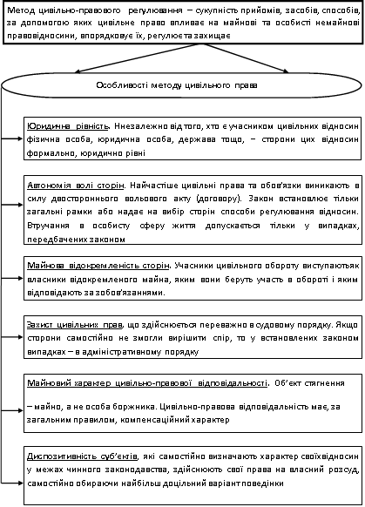

Slide 9
Функції цивільного права

Slide 10
Цивільне право як приватне право
публічне і приватне право. Основним критерієм такого поділу є інтерес, в якому діє особа
Відмінність між публічними і приватними правовідносинами полягає в тому, що центром перших є держава зі своїми специфічними функціями й інтересами, адміністративно-владними відносинами. Центром же других є приватні особи, що реалізують свої права і задовольняють свої інтереси в добровільному порядку шляхом реалізації правомочностей власника, укладення правочинів тощо.
Завдання приватного права, на відміну від публічного, забезпечення автономії реалізації своїх цивільних прав (особистих немайнових та майнових) усіма особами. Завдання ж держави полягає в тому, щоб забезпечити додержання ними своєї домовленості.
регулювання низки відносин цивільного права піддається і нормам публічного права (наприклад, державна реєстрація суб’єктів підприємницької діяльності, реєстрація прав на нерухомість, антимонопольне законодавство)
дихотомія приватного права, а саме його поділ на цивільне та торгове.

Slide 11
Система цивільного права
Загальна частина. Її норми застосовуються у всіх інститутах цивільного права (наприклад, норми щодо статусу фізичних та юридичних осіб,представництво та довіреність і т. д.)
Право власності та речове право – регулює відносини з приводу приналежності матеріальних благ окремим особам
Право інтелектуальної власності – авторське, патентне право, право на товарний знак, фірмове найменування і т. д
Зобов’язальне право – стосується відносин зобов’язань, що виникають з договорів чи деліктів).
Спадкове право – регулює перехід прав та обов’язків від померлої особи до спадкоємців
Нематеріальні блага – захист честі, гідності, ділової репутації

